Slide 1
Project Maria

Slide 2
Kubus 1: ‘Levensverhaal Maria’

Slide 3
Zwangere Maria

Slide 4
Geboorte

Slide 5
Opdracht van Jezus in de tempel

Slide 6
Jezus als 12 jarige in de tempel

Slide 7
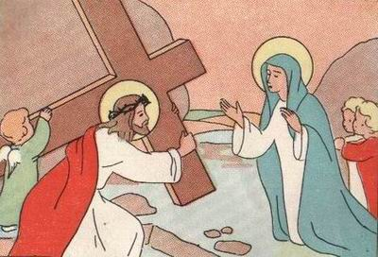
De kruisweg van Jezus

Slide 8
Kubus 2: ‘Gevoelens’

Slide 9
verdrietig

Slide 10
bang

Slide 11
blij

Slide 12
boos

Slide 13
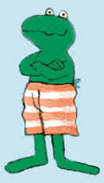
jaloers

Slide 14
Kubus 3 afbeeldingen van Maria

Slide 15
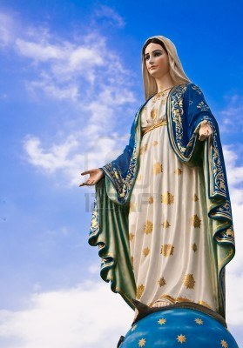
Een beeld van Maria

Slide 16
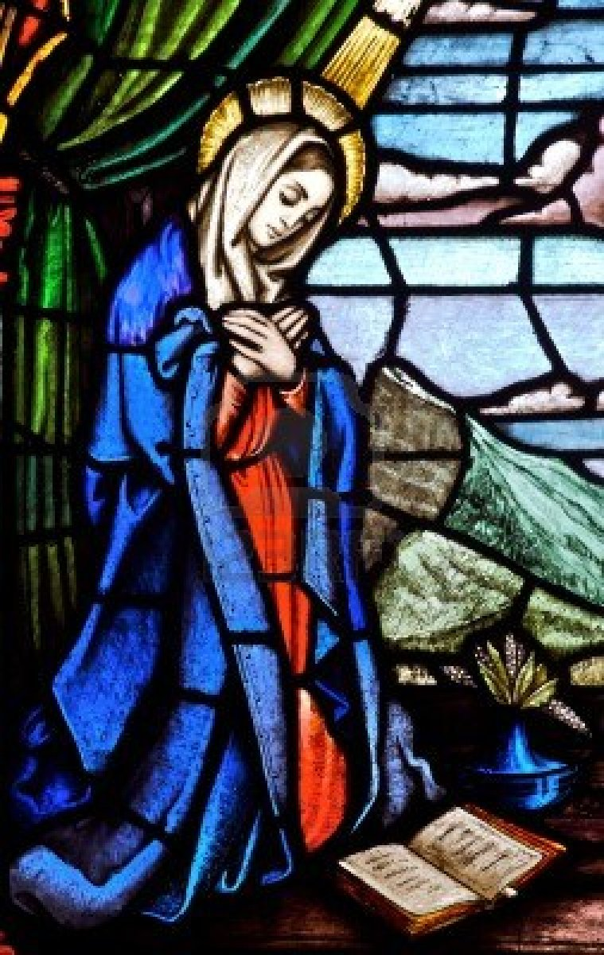
Glasraam

Slide 17
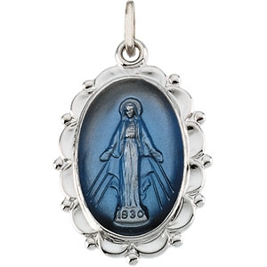
Maria op een juweel

Slide 18
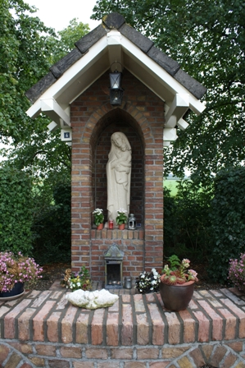
kapelletje

Slide 19
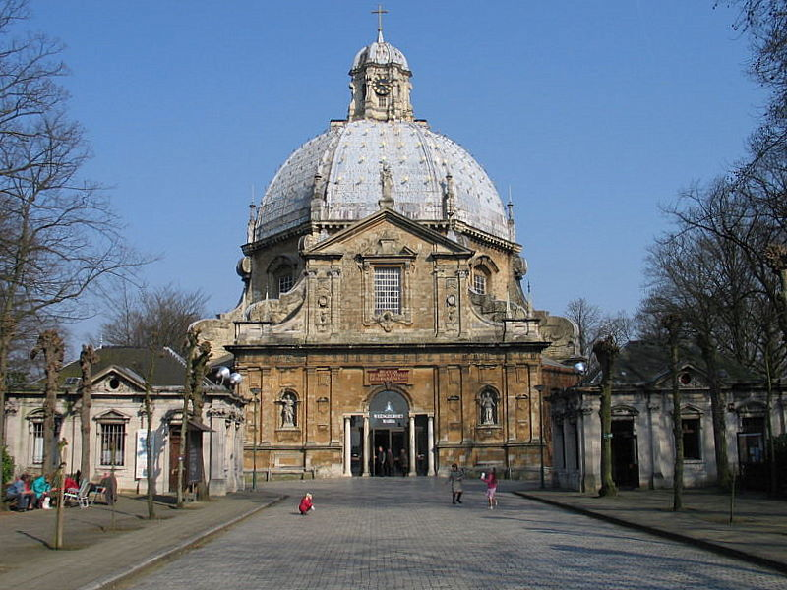
bedevaart
Basiliek in Scherpenheuvel

Slide 20
Kubus 4 sterke vrouwen

Slide 21
mama
En / of

Slide 22
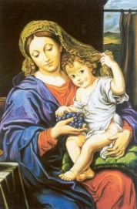
Moeder Maria

Slide 23
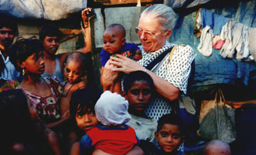
Zuster Jeanne

Slide 24
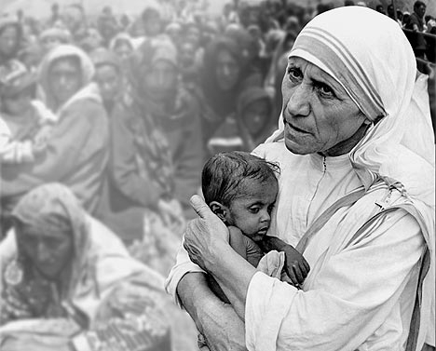
Moeder Teresa

Slide 25
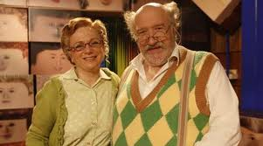
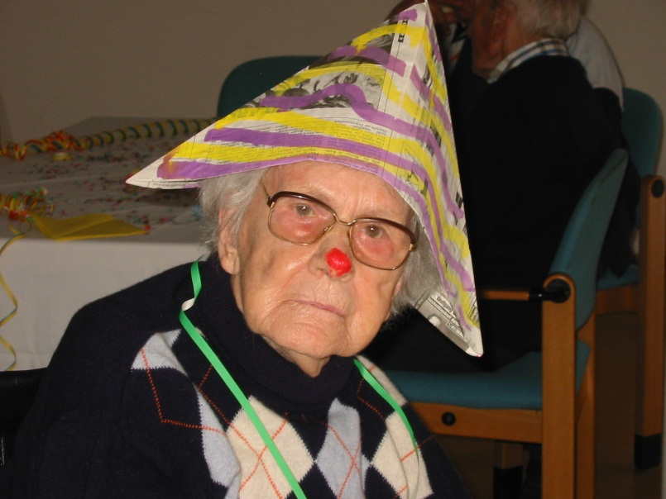
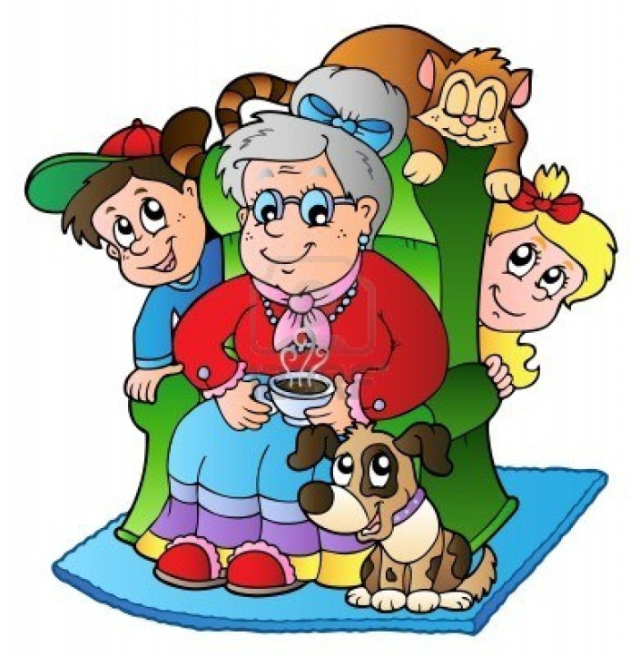
of
oma

Slide 26
Kubus 5 Maria NU

Slide 27
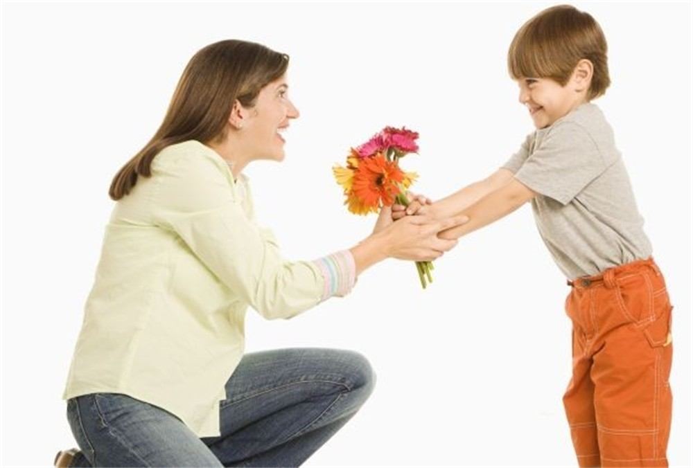
moederdag

Slide 28
Gebed: Wees gegroet
Boekje:
Op weg met kleuters: wees gegroet Maria
KBS/VBS ISBN90-6173-892-x

Slide 29
lied

Slide 30
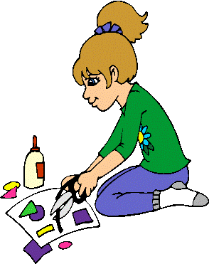
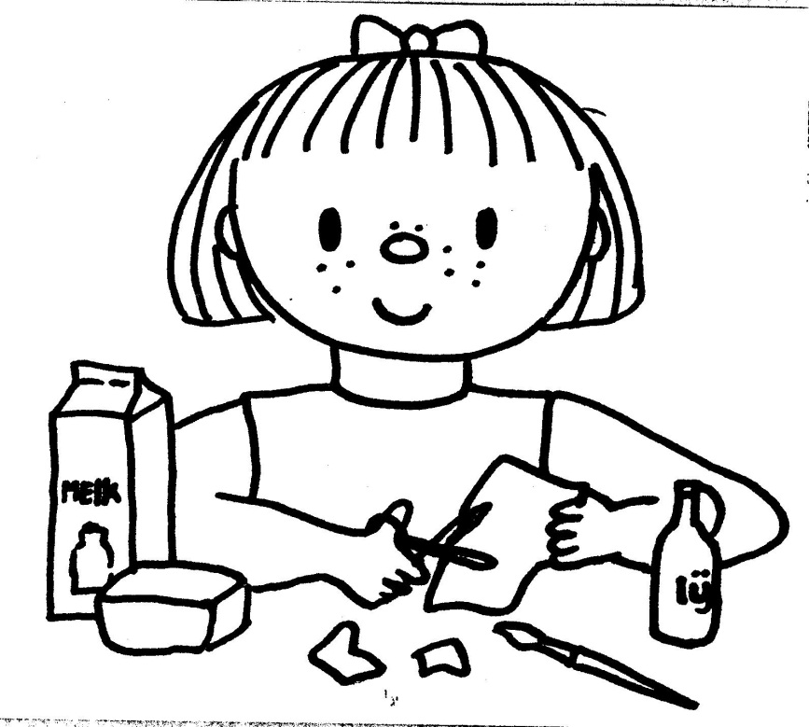
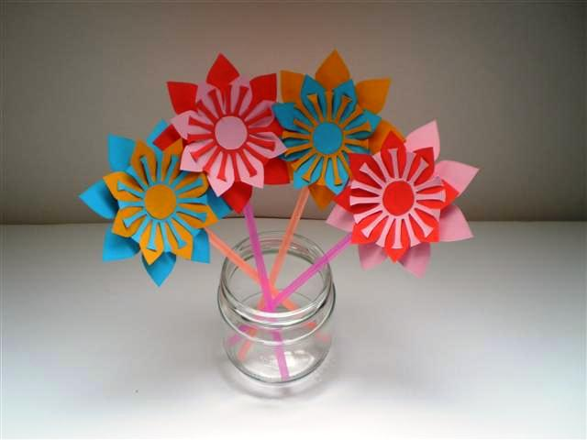
knutselmoment

Slide 31
Meimaand = mariamaand

Slide 32
Kubus 6: Letters van Maria per zijde
M
A
R
I
A

